Slide 1

CUAI 하계 CV 5팀
2022.07.05.
발표자 : 김태윤

Slide 2
팀원 소개
배병현 : 약학부
강민기 : 소프트웨어학부
김태윤 : 소프트웨어학부
이주호 : 소프트웨어학부

Slide 3
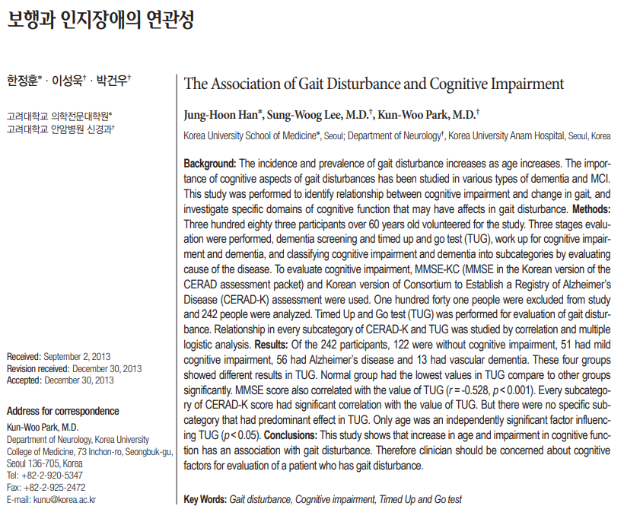
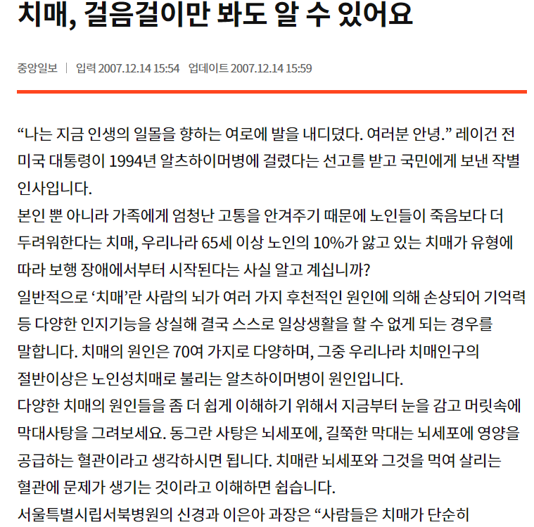
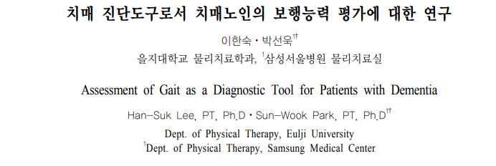
주제 선정

Slide 4
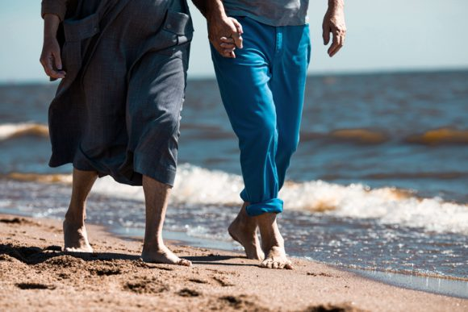
주제 선정
걸음걸이를 활용한 치매 진단 보조 모델 개발
But, 치매 환자의 걸음걸이 데이터를 수집하는 것이 현실적으로 어려움

Slide 5
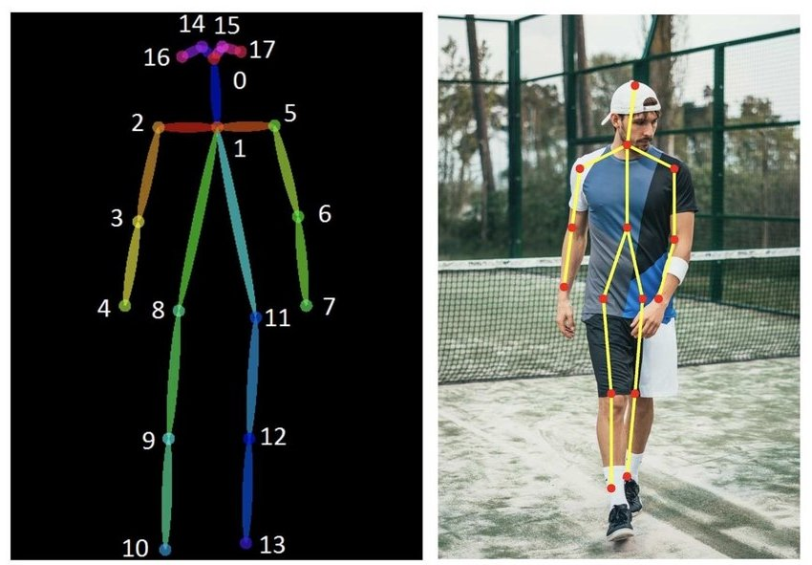
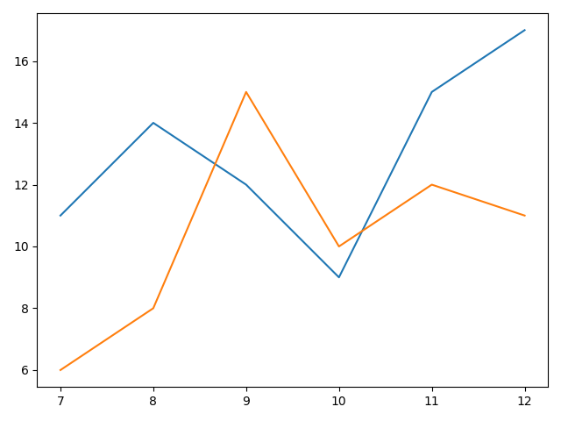
주제 선정
Open Pose를 이용하여 걸음걸이를 정량적으로 표현(보행 속도, 보폭 등등)
이후, 치매 진단 보조 or 걸음걸이 교정 or 걸음걸이 이상치 탐지 등등

Slide 6
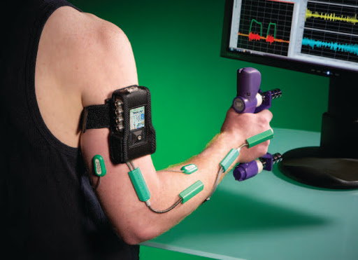
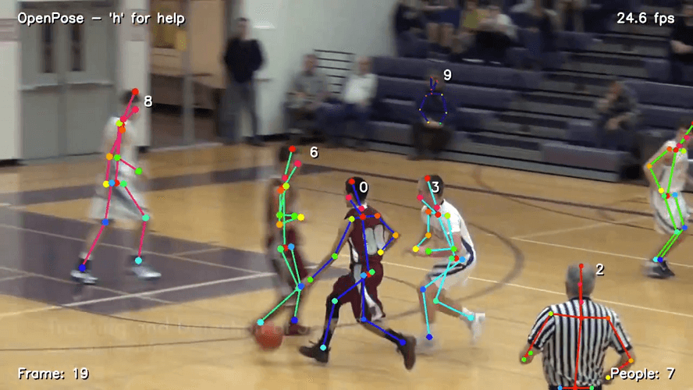
간단한 설명
Human Pose Estiamtion
센서를 이용
Open Pose
컴퓨터 비전과 딥러닝을 통해 구현
Bottom-Up 방식
*Bottom-up : 모든 사람의 관절을 추정한 후 관절 위치를 이어 스켈레톤을 형성

Slide 7
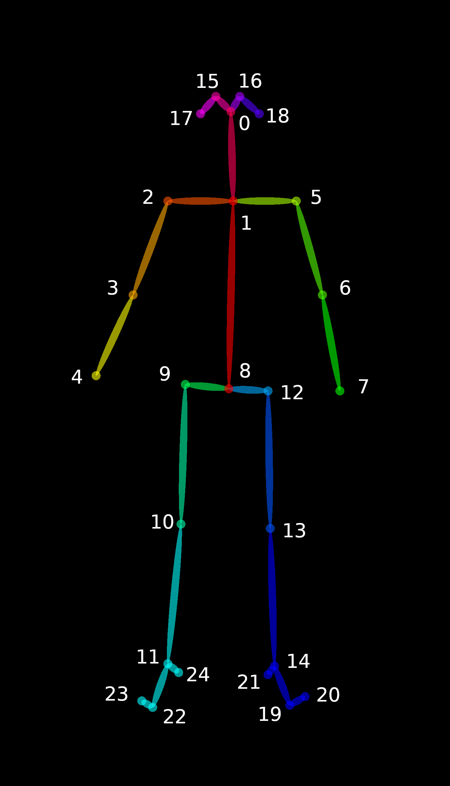
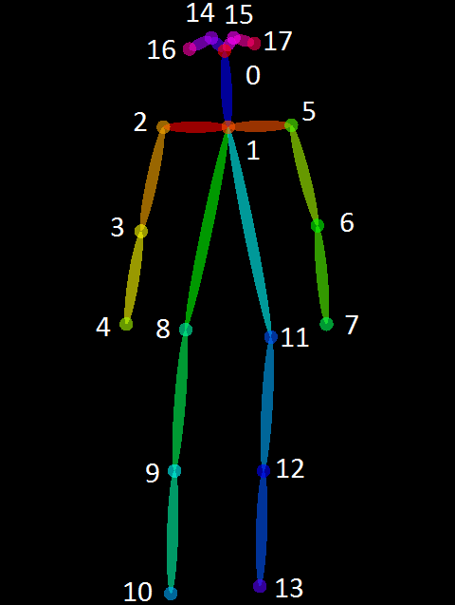
Open Pose
COCO
BODY_25
추출하는 관절의 개수에 따라 CNN network가 다르다

Slide 8
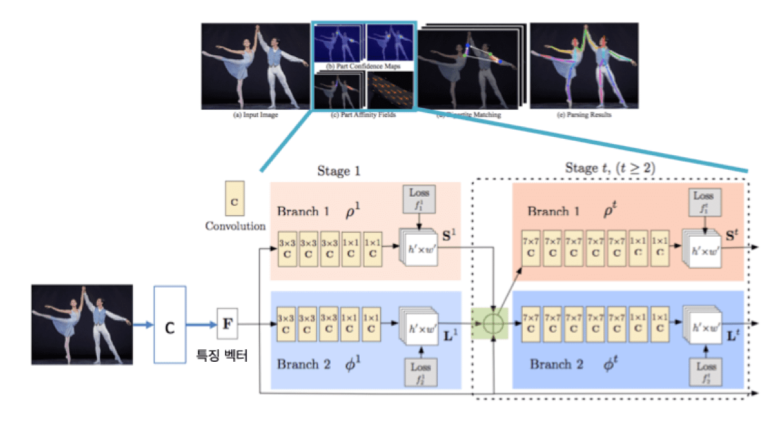
Open Pose 구조
Open Pose의 딥러닝 network는 VGG-19를 사용하였음.
Image → VGG → Stage1 → Stage 2 → Stage N → result

Slide 9

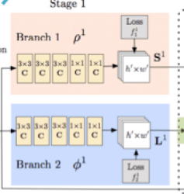
Branch 1
관절이 위치할 수 있을 것이라 예측되는 곳이 heatmap으로 예측
관절만 있으면 사람의 pose를 예측할 수 있을까..?

Slide 10
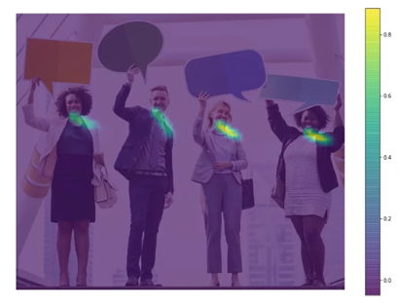
Branch 2
Branch 2에서는 Part Affinity Fields(PAFs)를 예측함.
한 관절에서 다른 관절로 이어지는 방향을 인코딩한 2D 벡터로 부위 연관 정도 나타냄.

Slide 11
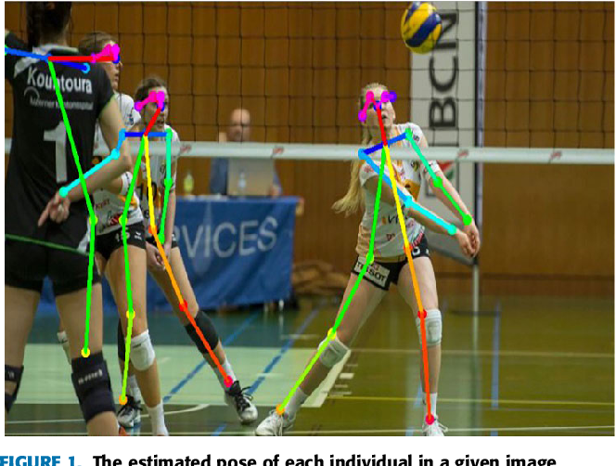
Stage 2 ~ Stage N
Network가 깊어질수록 앞에 위치한 Layer는 학습의 영향이 줄어든다. 따라서 여러 개의 Stage를 사용하여 Stage 사이에 결과값을 feature map으로 만들어 입력함

Slide 12
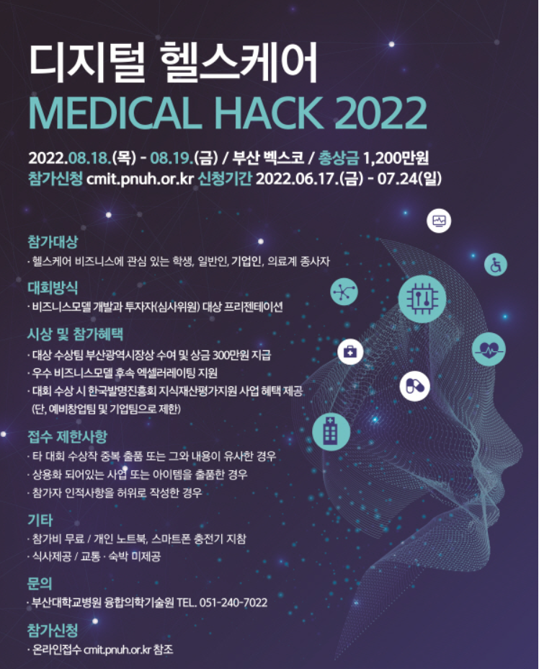
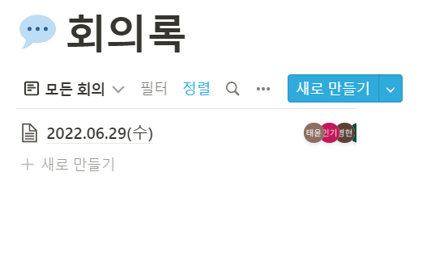
일정
매 주 수요일 정기 모임(대면 or 비대면)
Open Pose 예제

